Slide 1
Управление образования Администрации города Новочеркасска
ММРЦ - МБДОУ детский сад № 9 города Новочеркасска
Региональный семинар по проблеме «Создание условий для формирования основ толерантной культуры личности дошкольника, педагога и родителя посредством проектной деятельности»
Мастер-класса
для педагогов ДОУ
«Народные игры как уникальный способ познания мира детьми старшего дошкольного возраста»
Подготовили: Комарова Елена Борисовна,
воспитатель МБДОУ детского сада №9, г. Новочеркасск
Игошина Ирина Викторовна,
воспитатель МБДОУ детского сада №9, г. Новочеркасск
г.Новочеркасск, 2019

Slide 2
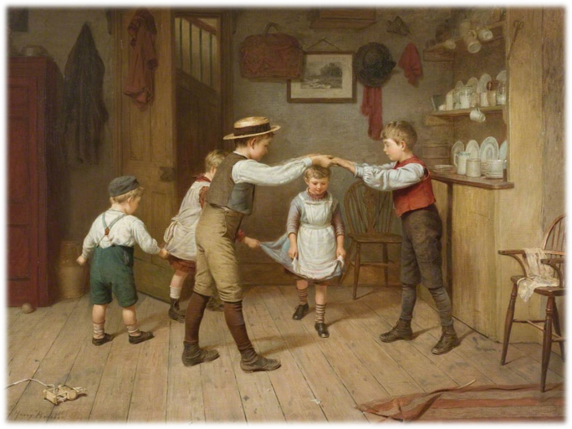
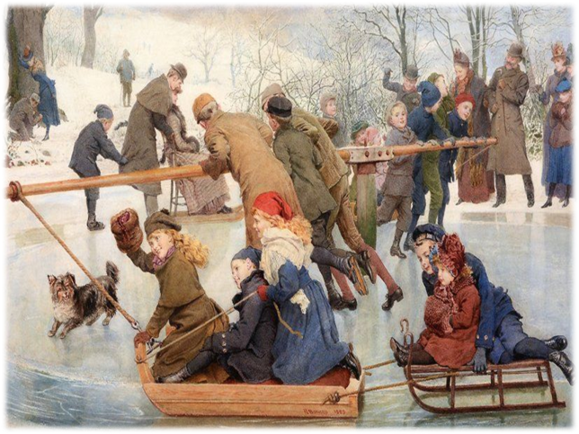
Актуальность
На современном этапе развития нашего общества знание и уважение национальной культуры своего и других народов выступает как одно из условий успешной адаптации личности в современном поликультурном обществе.
Одним из эффективных, увлекательных и доступных для детей дошкольного возраста средством приобщения к национальной культуре является народная игра.
Кто не помнит неизменных пряток, ловишек, салочек! Когда они возникли? Кто придумал эти игры? На этот вопрос только один ответ: они созданы народом.

Slide 3
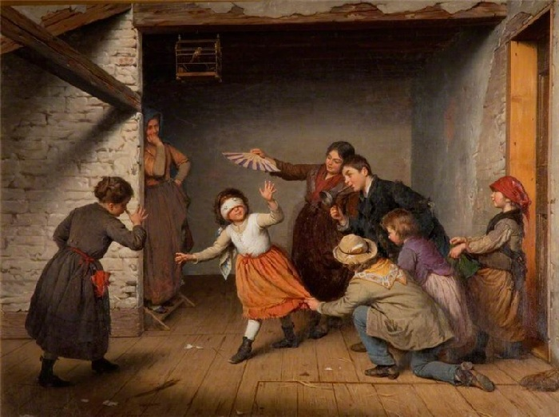
Актуальность
Функцией народной игры является - развлекательная, потом воспитательная, коммуникативная.
учат премудростям жизни, добру и справедливости, чести и порядочности, любви и долгу
прививается уважение к существующему порядку вещей, народным обычаям, осуществляется приучение ребенка к правилам поведения
много юмора, шуток, соревновательного задора; сопровождаются неожиданными веселыми моментами, заманчивыми и любимыми считалками, жеребьевками, потешками, сговорками
учат внимательно относиться к партнерам по игре, находить общий язык, это формирует способность к пониманию, социальному чувствованию другого человека, способность к сотрудничеству
развивают ловкость, меткость, быстроту и силу и др.
Народная игра - важнейший способ передачи богатства традиции от одного поколения к другому, приобщения к национальной культуре

Slide 4
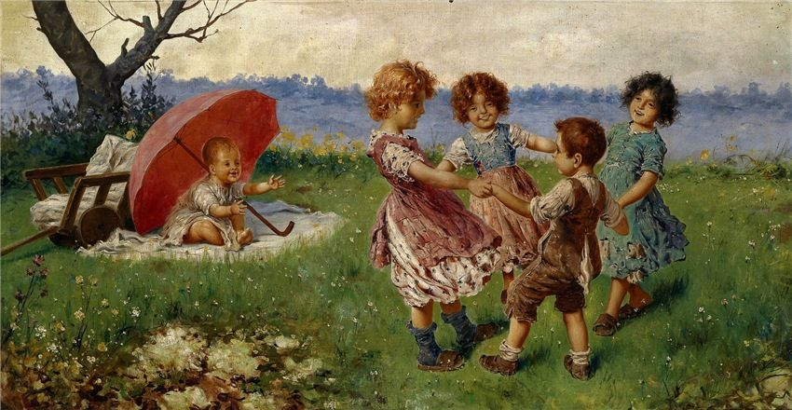
Цель: создание условий для приобщения детей к народной культуре народов России посредством использования народных игр.
Задачи:
Формировать начальные представления детей о традициях, обычаях, укладе жизни народов Донского края и страны.
Способствовать развитию навыков налаживания конструктивного межкультурного диалога.
Развивать способность к действенному межэтническому взаимоотношению и взаимопониманию.
Антонио Паолетти, (1834 - 1912). Италия.
«Жмурки»

Slide 5
Алгоритм проведения игры
Сбор детей на игру | младший дошкольный возраст | Средняя группа |  | старший дошкольный возраст
 | – сюрпризный момент; – внесение атрибута к игре; – художественное слово; – переход от совместной ролевой игры. | – отгадывание загадок; – сбор по условному сигналу; – напоминание игры; – сбор по предварительной договоренности. |  | – беседа; – поручить сбор кому-то из детей; – новая игра.
Объяснение правил | – в ходе игры; – при помощи образного рассказа; – слова заучивают в ходе игры; – прием подговаривания. | Новая игра: – объяснение правил до начала игры; – зрительная ориентация; – вопросы на закрепление правил; – слова заучивают заранее. | Знакомая: – напомнить правила игры вопросами. | Новая игра: – объяснение правил до начала игры; – зрительная ориентация; – пробный ход схемы. | Знакомая: – дети рассказывают правила; – самостоятельно придумать новый ход игры.
Выбор водящего | – по желанию детей; – по выбору воспитателя в новой игре главную роль берет воспитатель. | – по желанию детей; – по выбору воспитателя; – по считалке. |  | – по желанию детей; – по выбору воспитателя; – по считалке (Считалка обнаруживает свою древнюю традицию. Обыкновение пересчитывать идёт из быта взрослых); – по жребию; – в качестве поощрения.
На роль водящего не выбирают проигравшего
Руководство ходом игры | – сигнал к началу игры; – подсказывание правил в ходе игры; – показ движений. | – совет, напоминание; – сигнал к началу игры; – при нарушении правил, остановить игру и напомнить правила игры. |  | – совет, напоминание; – сигнал к началу игры; – подсказать, как выиграть; – помощь в решении конфликта.
Итог игры | Положительная оценка после каждого тура игры. | Положительная оценка в конце игры и похвала по ходу. – выделить, кто играл лучше всего. |  | В начале игры – анализ детьми, по вопросам воспитателя. – обсудить, как можно поменять, поиграть в следующий раз.

Slide 6
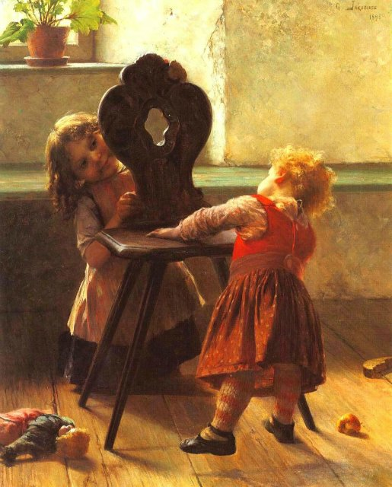
игры-забавы
игры-соревнования
игры с диалогом
словесные игры
хороводные игры
подвижные игры
Виды народных игр

Slide 7
Режим дня | Младший возраст | Старшая группа | Подготовительная к школе группа
1 половина дня | Образные упражнения с подражанием движений зверей и птиц. Хороводныеигры – разитие речи, «моменты радости», стабилизирующие и оптимизирующие эмоциональное состояние. | "Игра с тенью"- на внимание, реакцию, координацию движения. «Хороводные игры» – разитие речи, «моменты радости», "Волк и жеребята" - бег, ловкость. | "Пятнашки" - ловкость, сила. "Игры-забавы - «Собери снеговика», «Догони валенок». Игры-соревнования: «Кто сильней?, Кто быстрей?» развитие физических качества-быстрота, ловкость; выносливость, сила.
Прогулка | "Сокол и лиса"- бег, действовать по сигналу, "Успей занять место" - бег, реакция. Игры-забавы «Кто больше наберет снежков», «Ты кружись, кружись волчок» -ловкость. | "Обойди кочку" -развитие интуиции, находчивость. "Летящий диск" -меткость. Игры-забавы - «Собери снеговика», «Догони валенок» -быстрота, ловкость. | "Соколиный бой"-прыжки на одной ноге, выносливость. "Атара" - бег, подпрыгивая с ноги на ногу. "Волк и жеребята" -бег, быстрота.
2 половина дня | Образные упражнения с подражанием движений зверей и птиц Хороводныеигры – разитие речи, «моменты радости», стабилизирующие и оптимизирующие эмоциональное состояние. | "Белый шаман" - внимание, фонематический слух. "Сокол и утки"- бег, быстрота реакция. "Заплетение девяти кос"- развитие мелкой моторики. | "Невод" - бег парами. "Полярная сова и евражки" - реакция и выносливость. "Бой быков" - сила. Игры-соревнования- «Кто сильней?, Кто быстрей?»- развитие физических качества-быстрота, ловкость; выносливость, сила.
Вечер | «Ловкие руки» - бросание и ловля мяча, развитие мелкой моторики. "Быстрый заяц" - бег, прыжки. Хороводные игры- развитие речи, «моменты радости», стабилизирующие и оптимизирующие эмоциональное состояние.. | Настольные игры: «Камешки» - развитие мелкой моторики. "Не давай запятнать себя" – быстрота, ловкость, реакция. Игры-соревнования «Кто сильней?, Кто быстрей?», ловкость; выносливость, сила, быстрота. | "Перетягивание палки, каната« - сила, выносливость. "Моталочка"- развитие мелкой моторики.

Slide 8
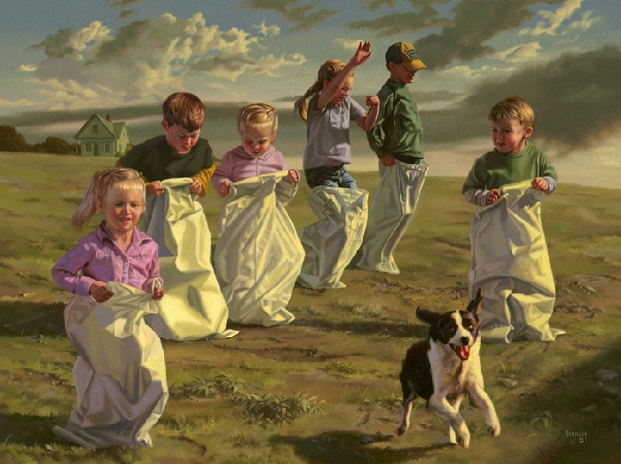
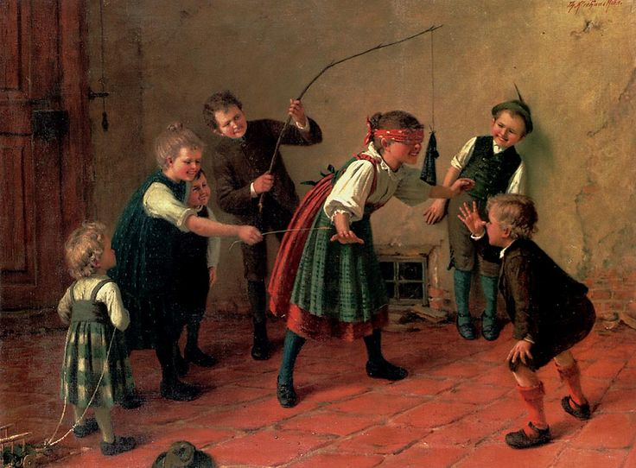
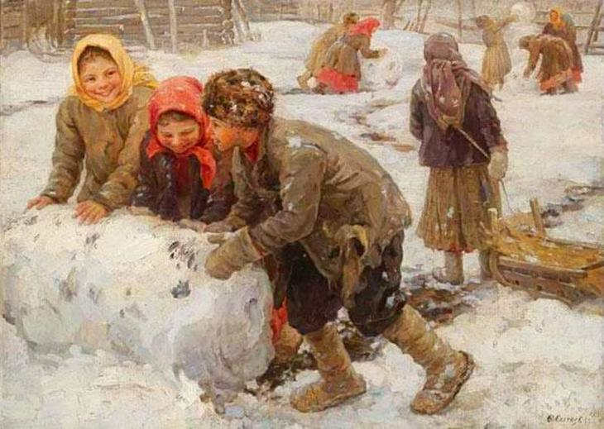
Педагогическая находка
использование репродукций картин русских
и зарубежных художников при ознакомлении с народными играми
серия
«Игры на воздухе»
серия
«Зимние забавы»
серия
«Домашние игры»
В зависимости от времени года в группах появляются выставки живописи с которыми могут познакомится родители, а дети им рассказать об играх и поиграть вместе дома

Slide 9
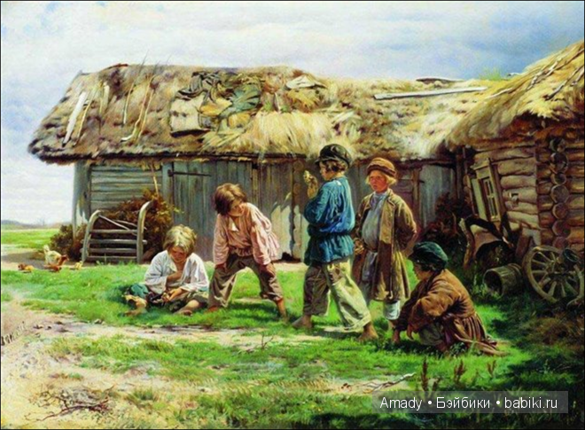
Владимир Егорович Маковский
(1846-1920)
«Игра в бабки»

Slide 10
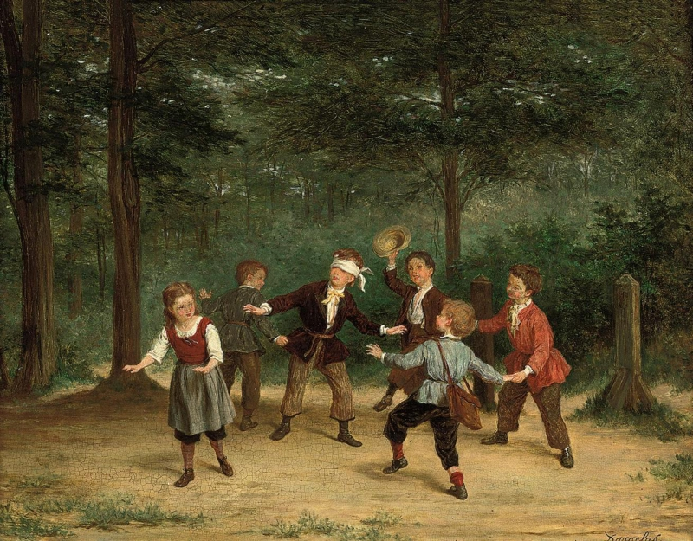
Андре Анри Даржелас (1828-1906)
французский художник
«Жмурки»

Slide 11
Боб Байерли (г.р. 1941). Америка. «Гонки в мешках»

Slide 12
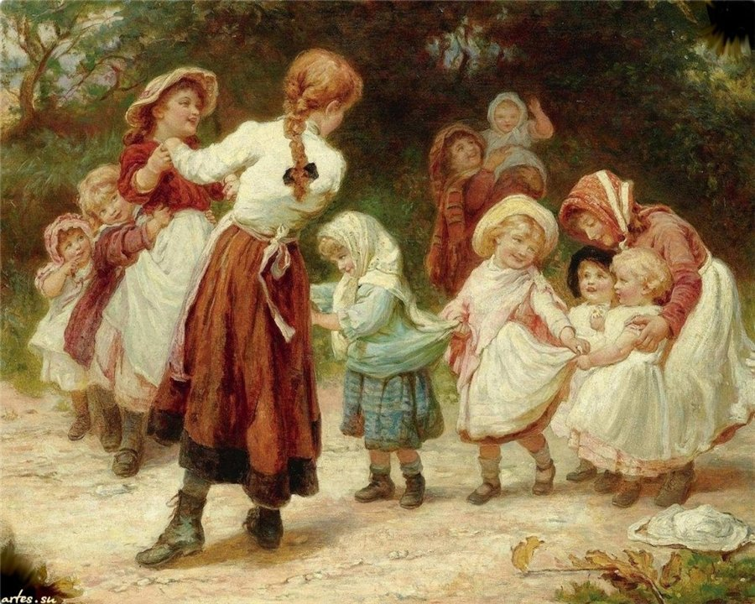
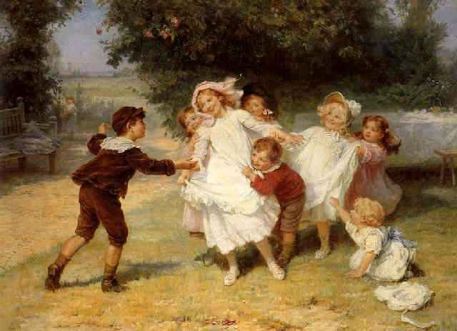
Фредерик Морган (1847-1927) великобританский художник

Slide 13
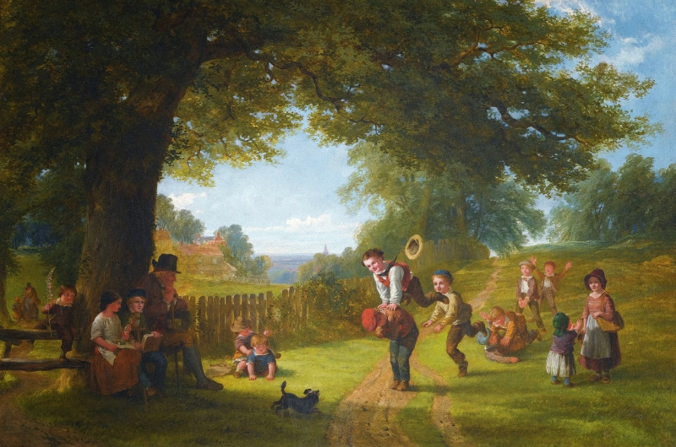
Джордж Уильям Уиллис ( 1845-1869) «Чехарда»

Slide 14
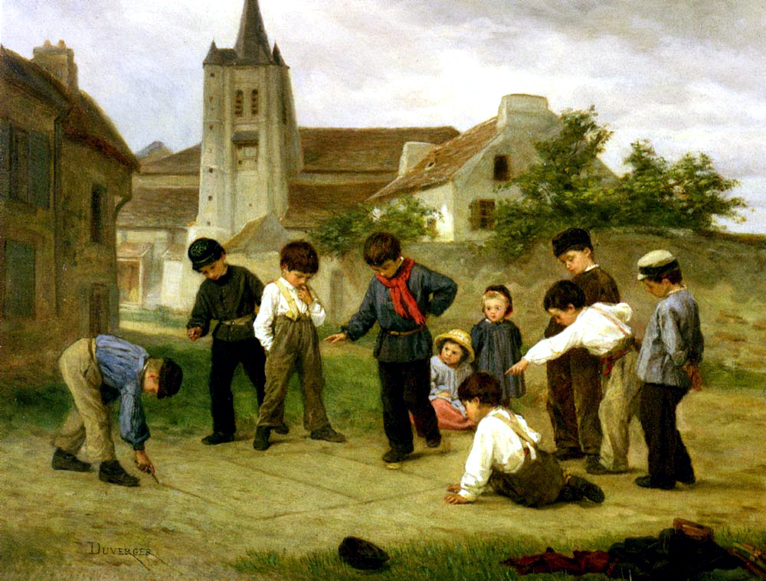
Теофиль Эммануэль Дюверже
1821- 1901
французский художника
«Игры в классики»

Slide 15
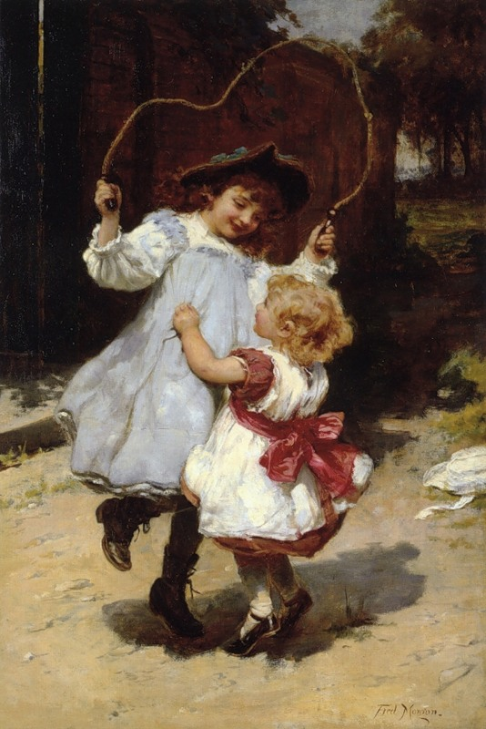
Фредерик Морган (1847-1927) великобританский художник
Известен своими идиллическими жанровыми картинами о детстве.

Slide 16
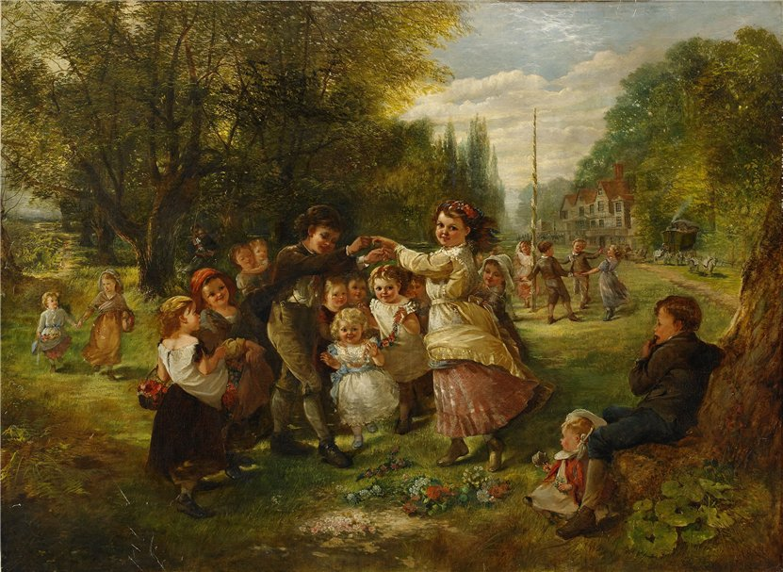
АнтонГенрих Диффенбах
(1831–1914)
немецкий художник

Slide 17
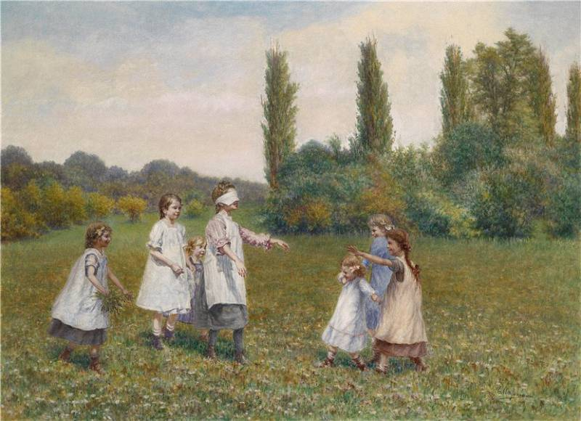
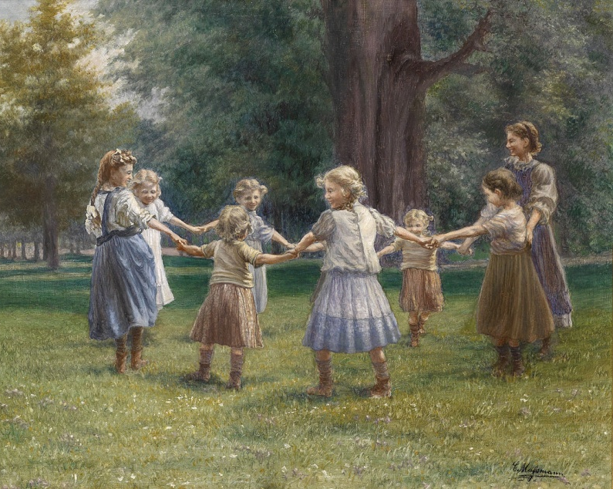
Карл Массманн
(1859-1929)
австрийский художник
Карл Массманн
«Детские игры»

Slide 18
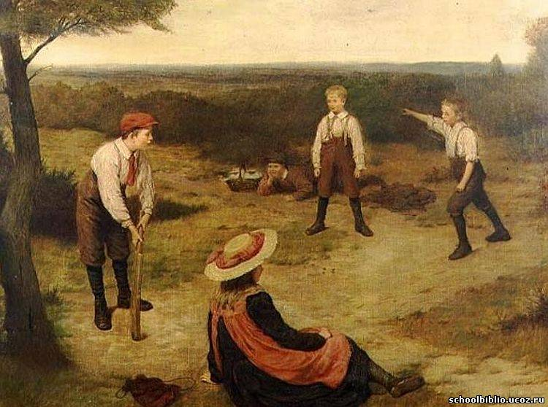
ГАРРИ БРУКЕР (1848-1940).
АНГЛИЙСКИЙ ЖАНРОВЫЙ ЖИВОПИСЕЦ

Slide 19
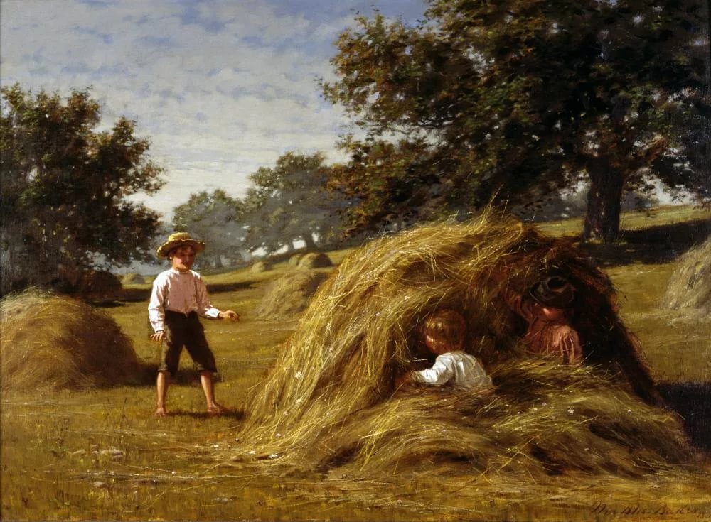
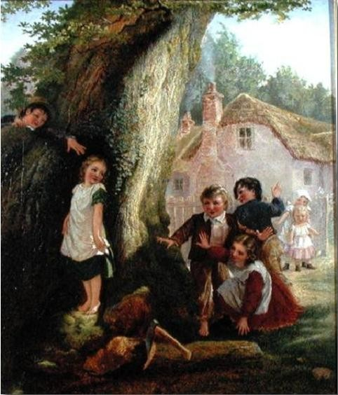
Сэмюэл Макклый
(1831 - 1904)
ирландский художник
«Прятки»
Уильямом Блиссом
(1881)
«Путешествие в стогах сена»

Slide 20
Фредерико Олива (1880-1920)
итальянский художник

Slide 21
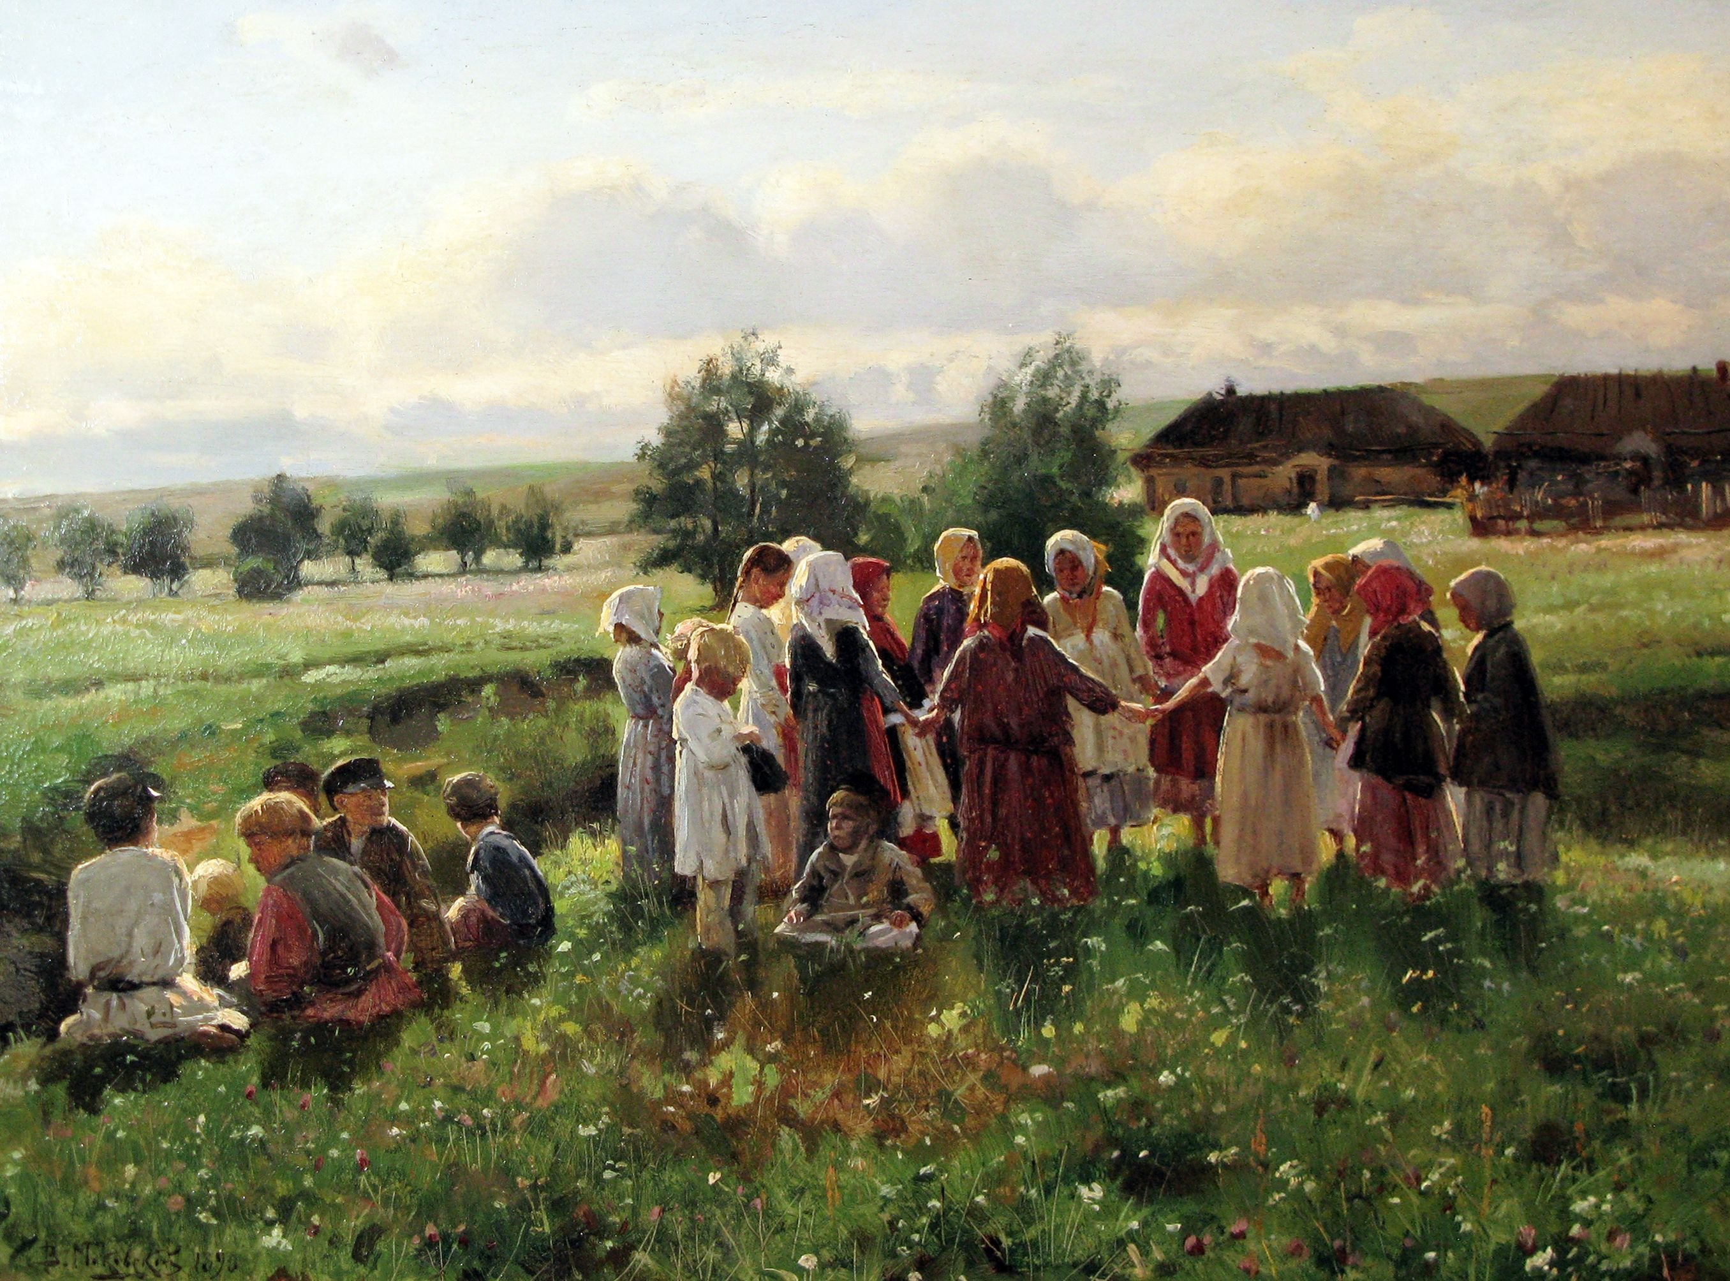
Владимир Егорович Маковский
(1846-1920)
«Хоровод»

Slide 22
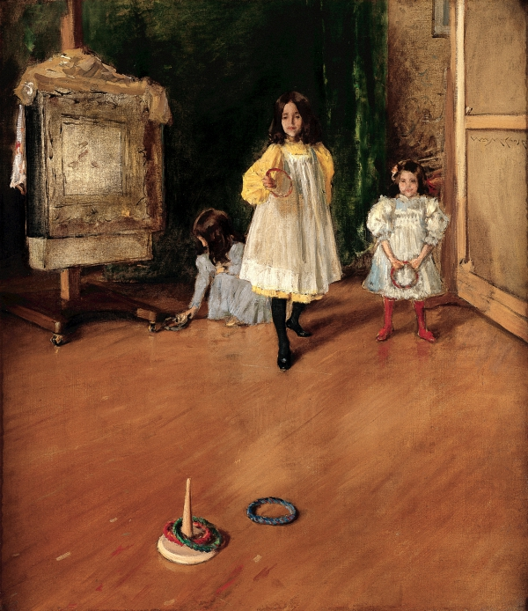
Бросок Кольца
Уильям Мерритт Чейз
1849−1916
американский художник
«Бросок кольца»

Slide 23
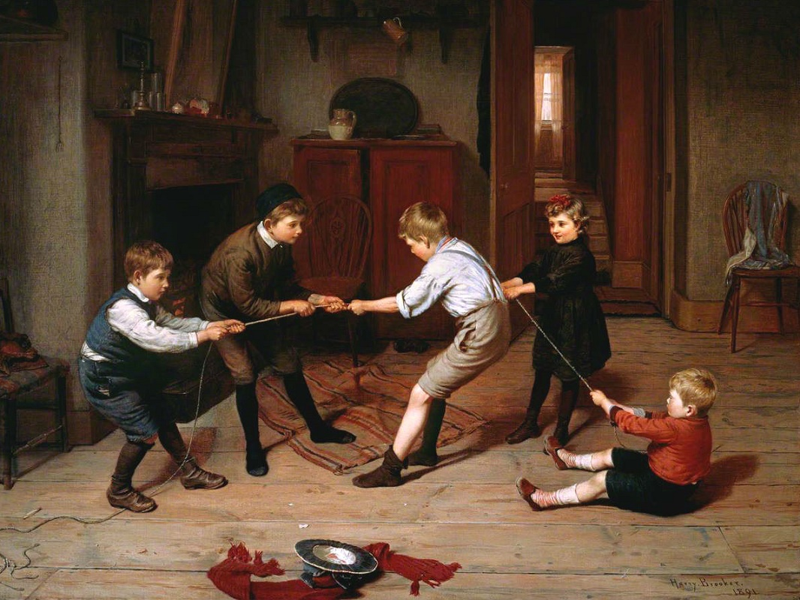
ГАРРИ БРУКЕР (1848-1940).
АНГЛИЙСКИЙ ЖАНРОВЫЙ ЖИВОПИСЕЦ

Slide 24
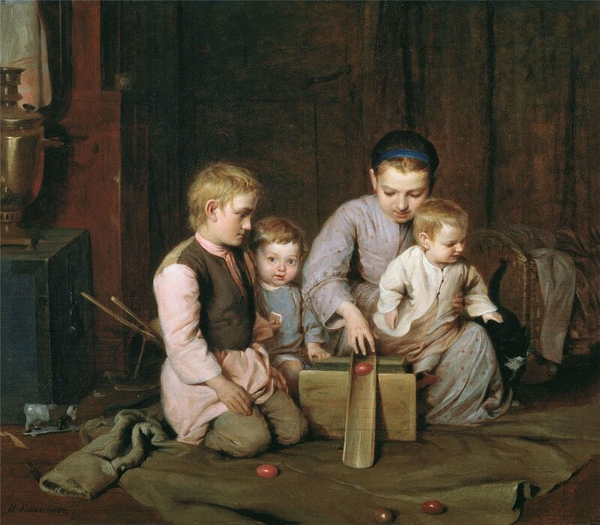
Николай Андреевич Кошелев (1840-1918)
«Дети, катающие пасхальные яйца»

Slide 25
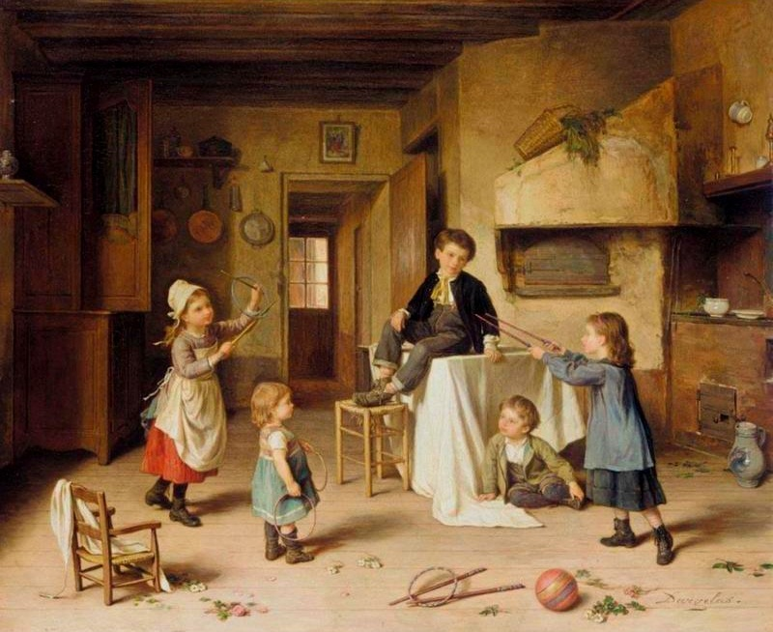
Анри Даржелас (1828-1906) французский художник
«Игровое время»

Slide 26
Теодор Клеехаас
1854-1929
немецкий художник

Slide 27
Георгиос Яковидис
греческий художник,
1852-1932
Первый директор
Национальной галереи Греции
«Сестры».

Slide 28
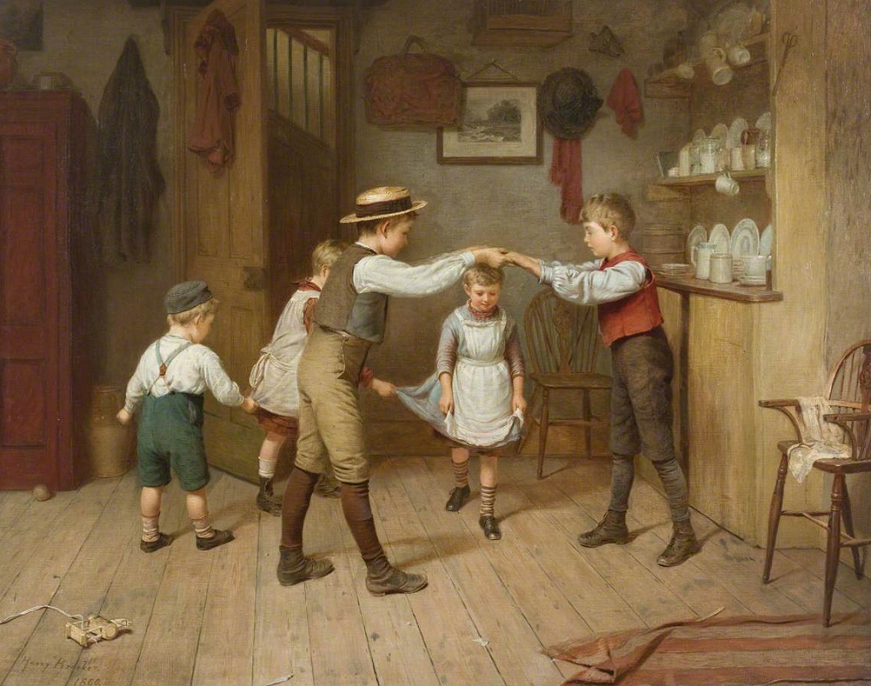
Гарри Брукер (1848-1940).
Английский жанровый живописец

Slide 29
Антонио Паолетти, (1834 - 1912). Италия.
«Жмурки»

Slide 30
Гарри Брукер (1848-1940)
английский жанровый живописец «Жмурки»

Slide 31
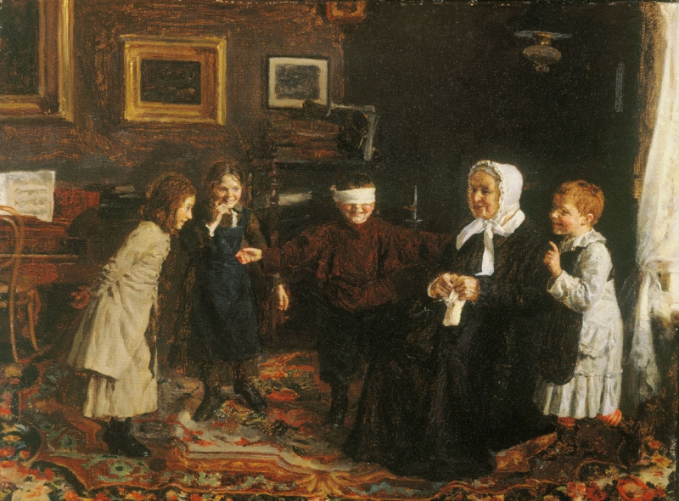
Рыбаков Гавриил Федорович (1859-1905) Игра в жмурки.

Slide 32
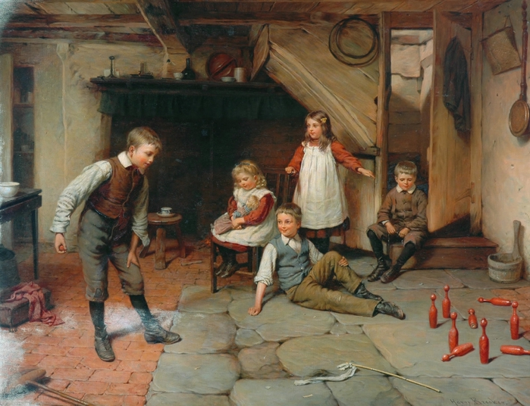
Гарри Брукер (1848-1940).
Английский жанровый живописец

Slide 33
Федот Васильевич Сычков, советский художник-живописец (1870-1958)
«Лепка снеговика»

Slide 34
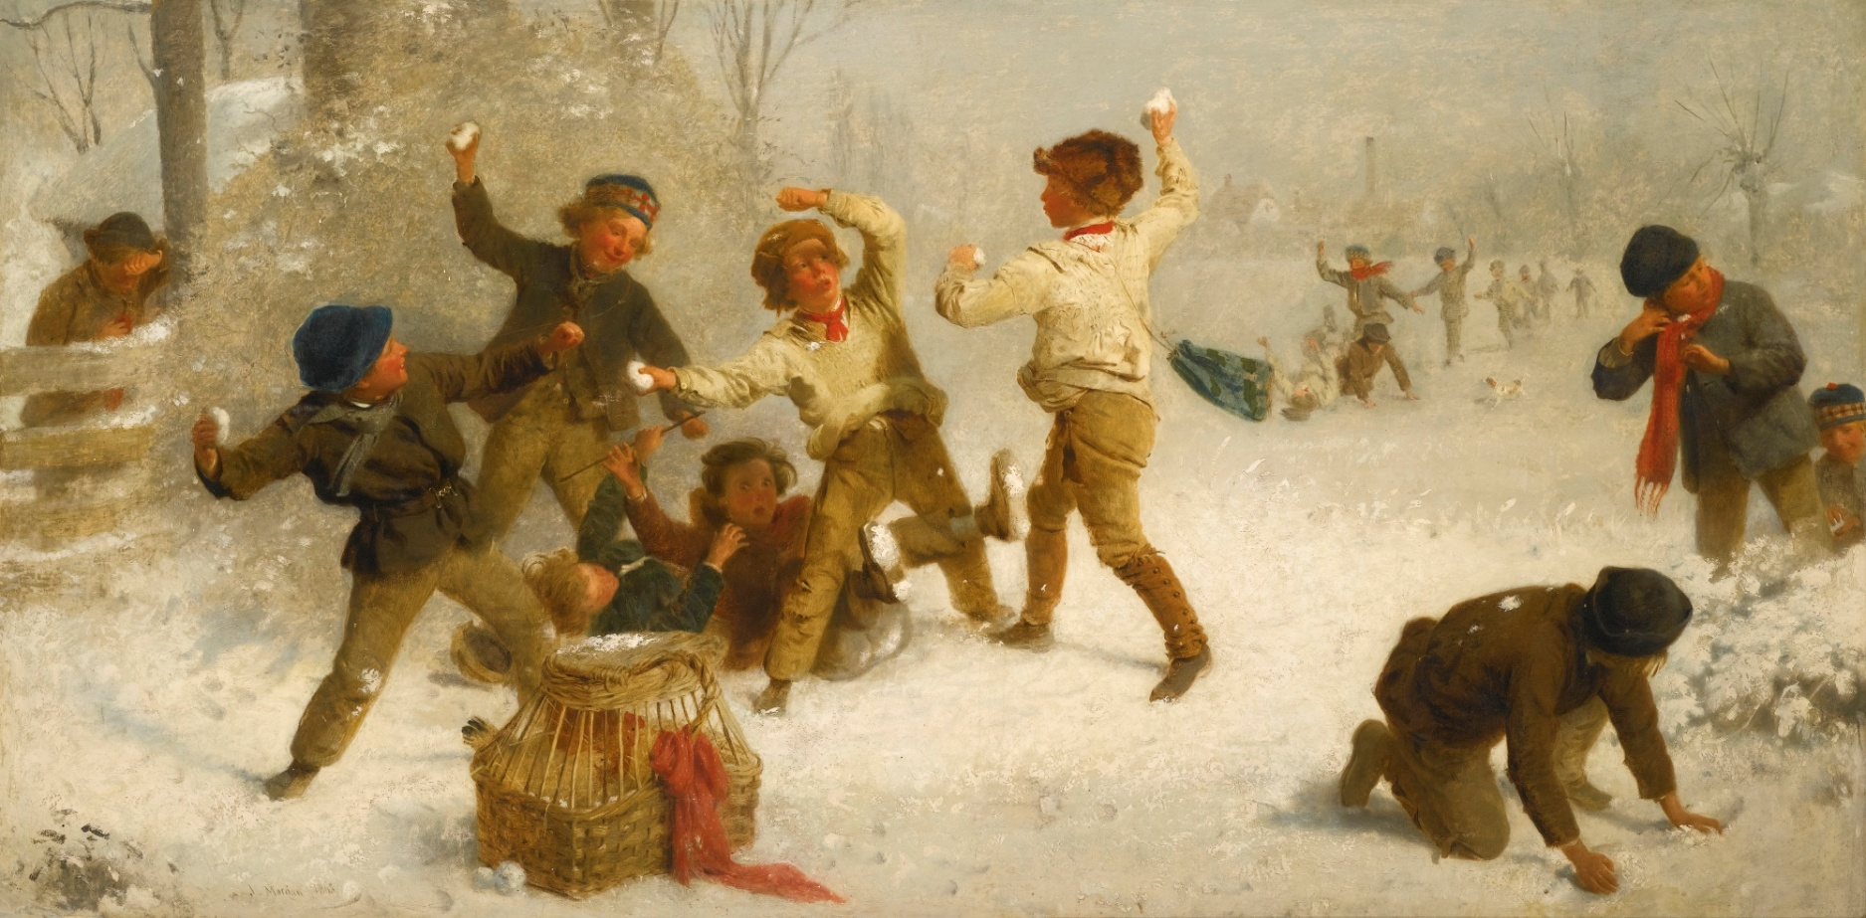
Джон Сорган «Игра в снежки»

Slide 35
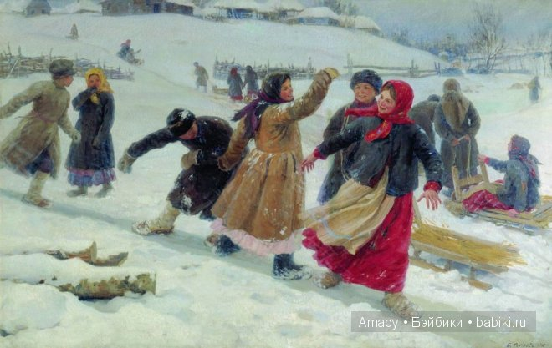
Федот Васильевич Сычков, (1870-1958)
советский художник-живописец
«С гор»

Slide 36
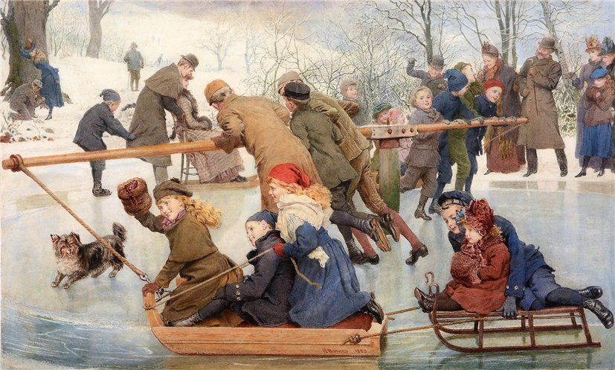

Slide 37
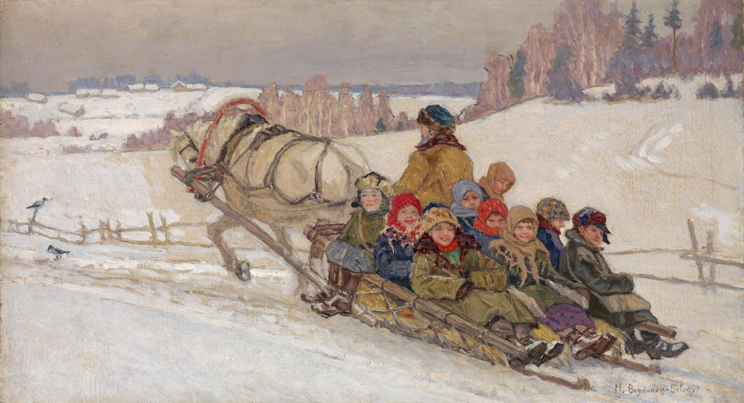
Никола́й Петро́вич Богда́нов-Бе́льский
( 1868 -1945)
русский художник передвижник
действительный член Императорской
Академии художеств

Slide 38
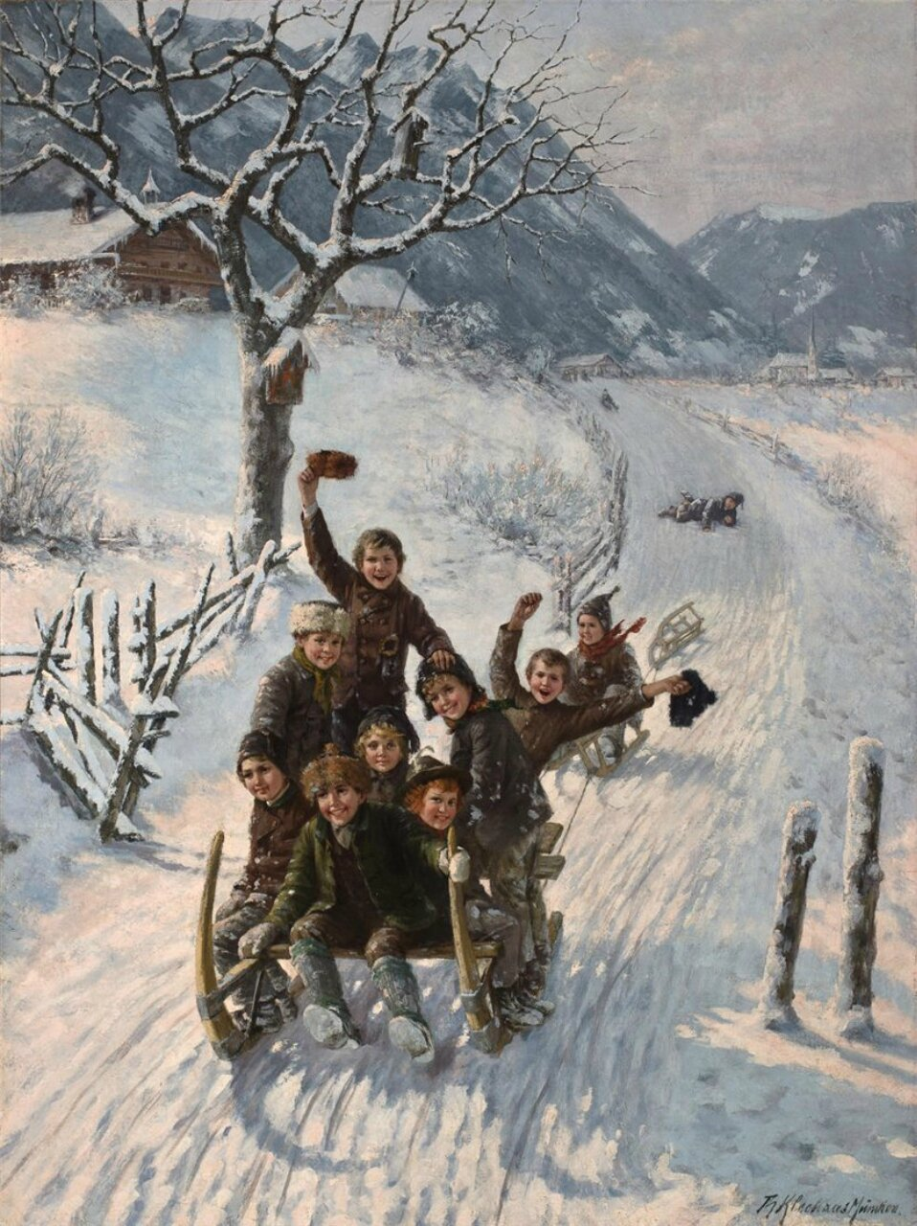
Теодор Клеехаас
1854-1929
немецкий художник

Slide 39
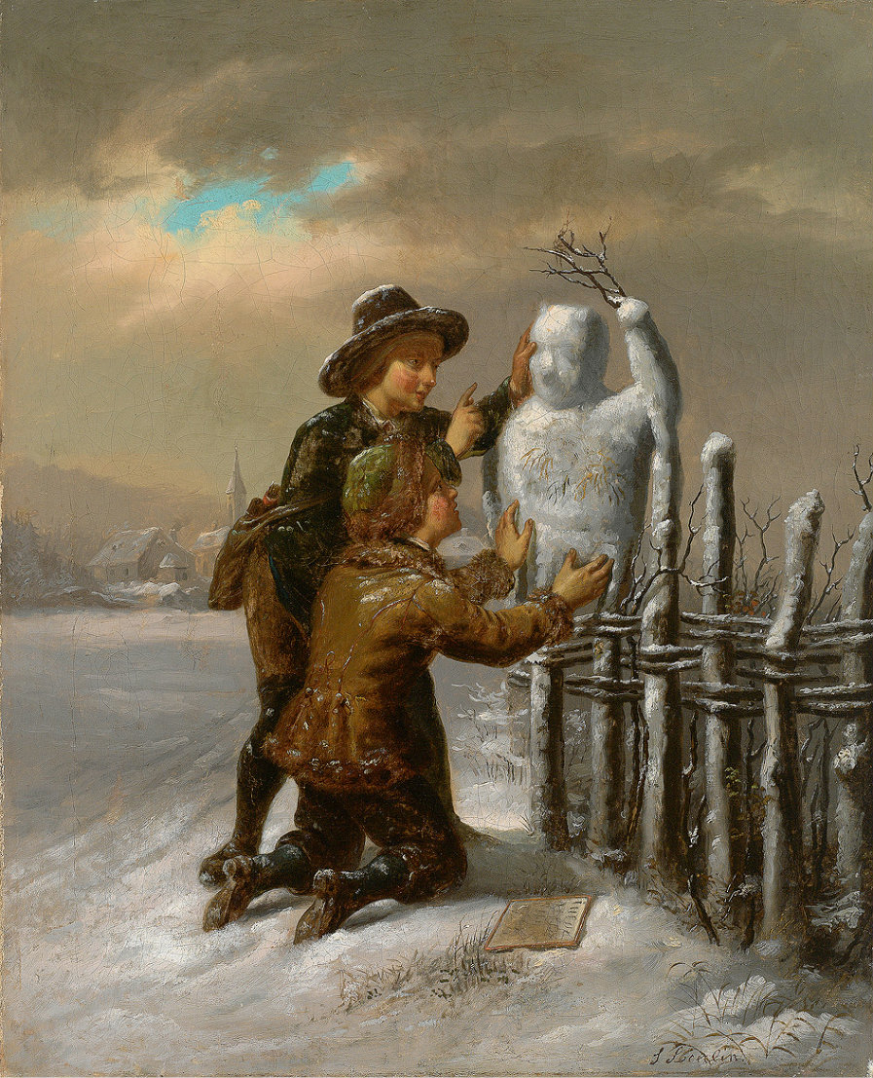
Фриц Сондерланд
1836-1896
немецкий художник

Slide 40
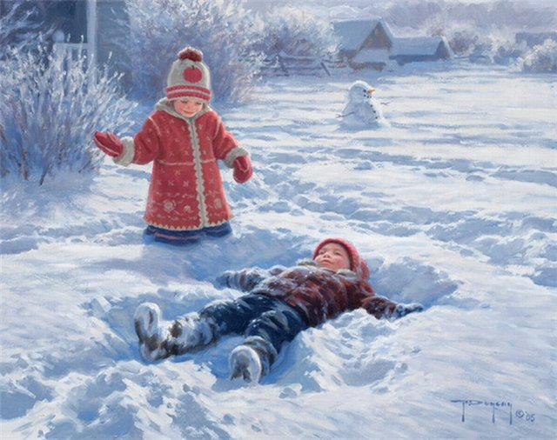
Роберт Дункан «Ангелочки в снегу»

Slide 41
Педагогическая диагностика
Критерии | Показатели
Информационно-познавательный | 1.Знание названий различных видов народных игр и их территориальной (этнической) принадлежности. 2.Знание какие атрибуты необходимы для проведения народной игры. 3.Знание правил народных игр.
Эмоционально-ценностный | 1.Наличие устойчивого эмоционально — окрашенного интереса к народным играм. 2.Проявление дружелюбия и взаимовыручки во время игровой деятельности.
Действенно-практический | Умение использовать имеющиеся знания в совместной игровой и самостоятельной деятельности.
Методическая литература:
1.Князева О. Л. Приобщение детей к истокам русской народной культуры: Программа. Учеб.метод.пособие./ О. Л. Князева, М. Д. Маханева — 2-е изд., перераб. И доп. — СПб.: Детство-Пресс, 2003. — 300с. 2.Микляева Н. В. Управление ДОУ с этнокультурным (русским) компонентом образования. Москва, 2005. — 153 с.
Результаты диагностики
Знают разные виды игр (подвижные. хороводные, игры –забавы и др.. Проявляют интерес не только к народным играм, но и к произведениям искусства; Выполняют правила народных игр; Дружно играют с сверстниками и самостоятельно их организовывают; Придумывают новые варианты игр.

Slide 42
СГОВОРКА
- Из ведра ерша
- Или из корзины ежа?
Русская
народная игра
«Знакомство»
Игра формирует культуру общения у детей. Ее можно использовать в работе с детьми старшего дошкольного возраста, когда в группу приходит новый ребенок, таким образом дети с ним могут познакомиться.

Slide 43
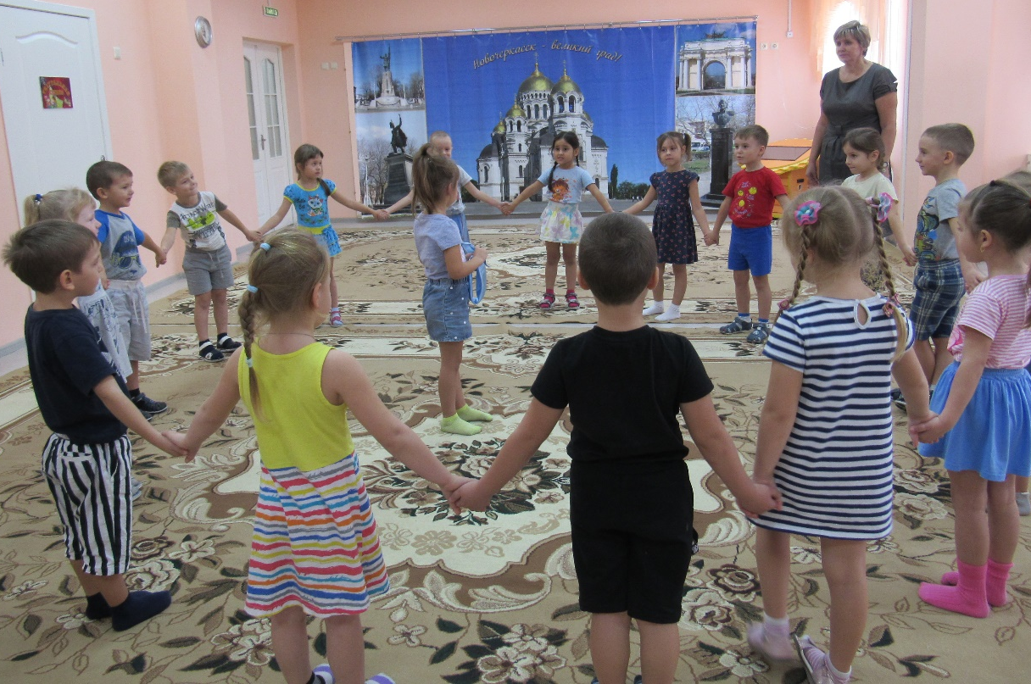
Народная игра донских казаков
«Кукушка»
Считалка
Шла кукушка мимо сети, А за нею малы дети. Кукушата просят пить. Выходи – тебе водить
К нам кукушка в огород
Прилетела и поет. -Ты кукушка не зевай -Кто кукует отгадай.
Игра развивает слуховое внимание, учить детей двигаться в заданном направлении, а еще доставляет детям радость.

Slide 44
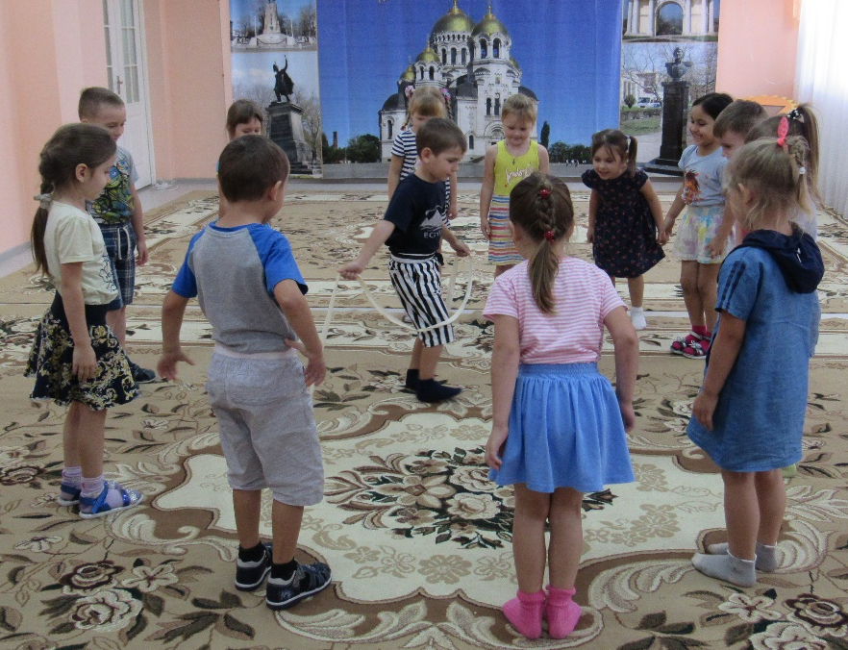
Народная игра донских казаков
«Удочка»
Считалка
Как у нас на сеновале Две лягушки ночевали.
Утром встали,
щей поели, А тебе водить велели!
Ловись рыбка велика.
Не растрой ты рыбака!
Раз, два, три ты ко мне плыви!
Станицы донских казаков стояли обычно по берегам рек, ловили рыбу удочкой, большими сетями-неводами. С интересом наблюдали ребята за ловлей рыбы и придумывали свои игры, одна из них «Удочка». Игра отражает будни трудовой жизни донских казаков. Народная игра интересна детям, потому что позволяет превратить самые обычные предметы - веревку и мешочек с песком в атрибуты для игры.

Slide 45
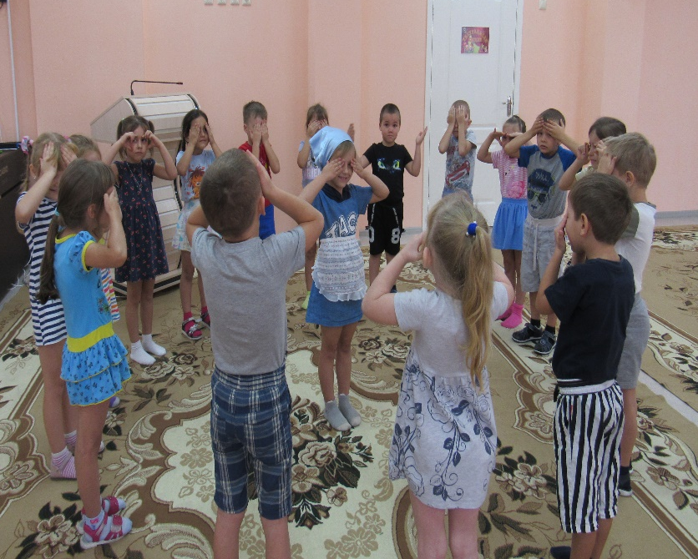
Русская народная игра
«У бабушки Маланьи»
Считалка
Пчелы в поле полетели, Зажужжали, загудели. Сели пчелы на цветы. Мы играем – водишь ты!
У Маланьи у старушки
Жили в маленькой избушке
Семь сыновей (дети встают
лицом в круг)
И все без бровей. (дети закрывают ладонями брови)
Вот с такими глазами, (широко раскрывают глаза)
Вот с такими ушами, (показывают уши, как у слона)
Вот с такой головой, (соединяют руки над головой)
Вот с такой бородой! (показывают длинную бороду)
Они не пили, не ели,
Целый день сидели, (дети присаживаются)
Друг на друга смотрели, (поворачивают голову в разные стороны)
Делали вот так!
Игру любят играть малыши (3-4 года). Игра учить детей слушать текст и выполнять движения в соответствии с текстом, учить двигаться в заданном направлении, доставляет детям радость. Может также использоваться для снятия эмоционального напряжения.

Slide 46
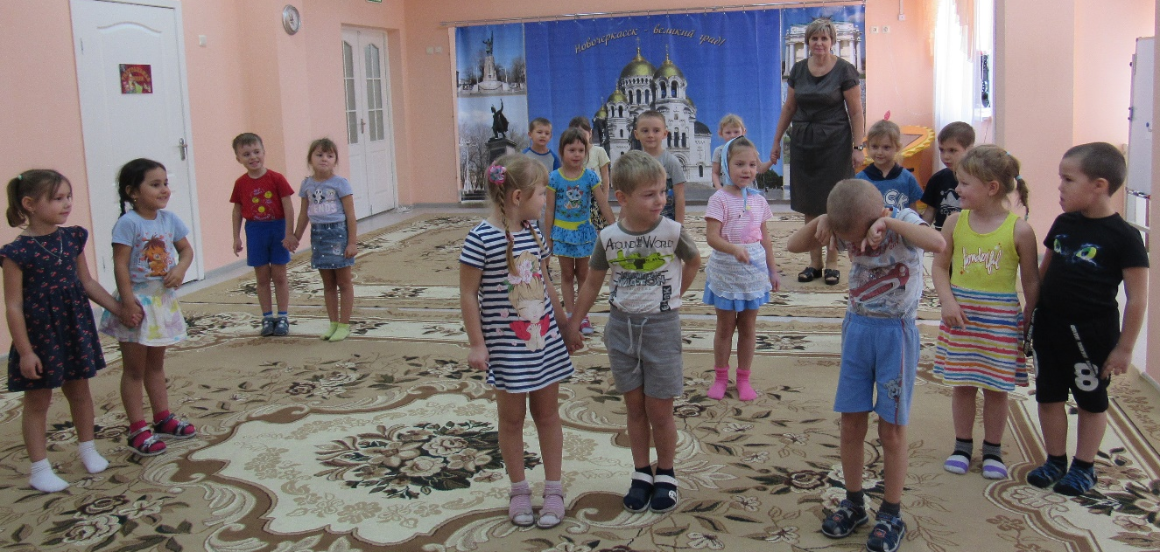
Украинская народная игра
«Никанориха»
Считалка
Шла коза по мостику И виляла хвостиком. Зацепила за перила, Прямо в речку угодила. Кто не верит-это он. Выходи скорее вон!
- Никанориха гусей пасла
- Да пустила в огород козла,
- Никанориха ругается,
- А козел-то улыбается.
Игра развивает внимание, скорость, ловкость, нравственные качества. Игра проходит на большом эмоциональном подъеме, если использовать в качестве музыкального сопровождения русскую народную музыку. Игра может проводится как с атрибутами, так и без них.

Slide 47
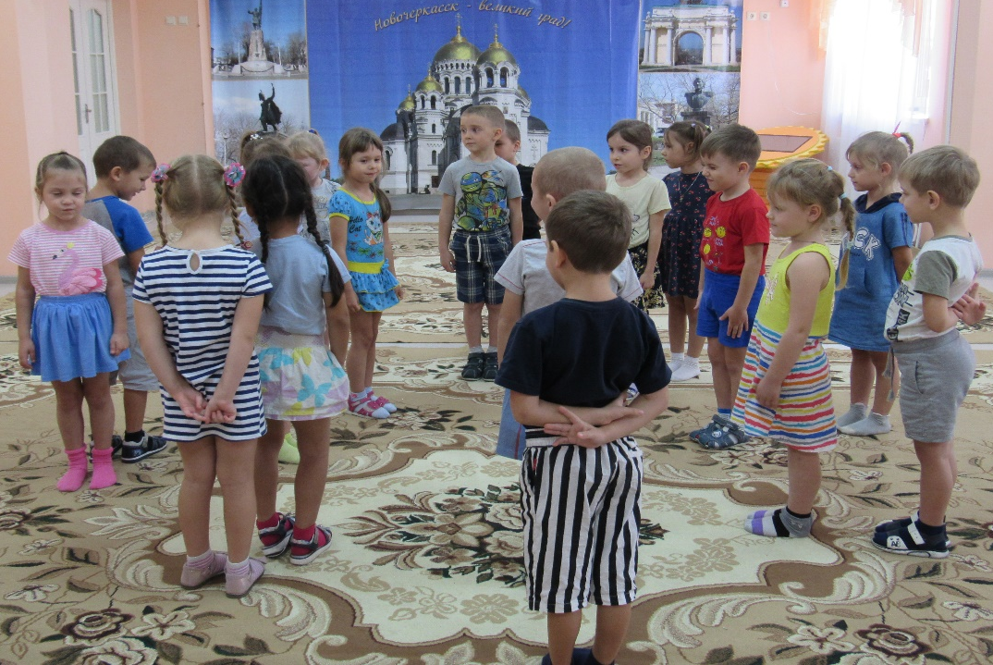
Татарская народная игра
«Продаем горшки»
-
- Эй, дружок, продай горшок!
- Покупай.
- Сколько дать тебе рублей?
- Один отдай.
Считалка
Тара - бара, Домой пора Коров доить – Тебе водить!
Игры является ролевой имитацией купли-продажи на ярмарке, где разворачивается диалог покупателя и продавца. Играют в эту игру дети старшего дошкольного возраста. Роль гостя может исполнить ребенок любой национальности.

Slide 48
Народные игры реализуют содержание основных направлений развития ребенка (ФГОС ДО)
игры на силу, ловкость, выносливость – это образовательная область… «Физическое развитие»,
игры с использованием художественного слова – это образовательная область … «Речевое развитие»,
игры о быте, ремёслах, природе – это образовательная область … «Познавательное развитие»,
игры с музыкальным сопровождением – это образовательная область … «Художественно-эстетическое развитие»,
- игры с правилами – это образовательная область… «Социально-коммуникативное развитие».
«Народные игры как уникальный способ познания мира детьми старшего дошкольного возраста»

Slide 50
Желаем удачи во всех начинаниях!
До новых встреч!

